Slide 1
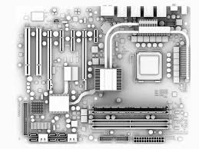
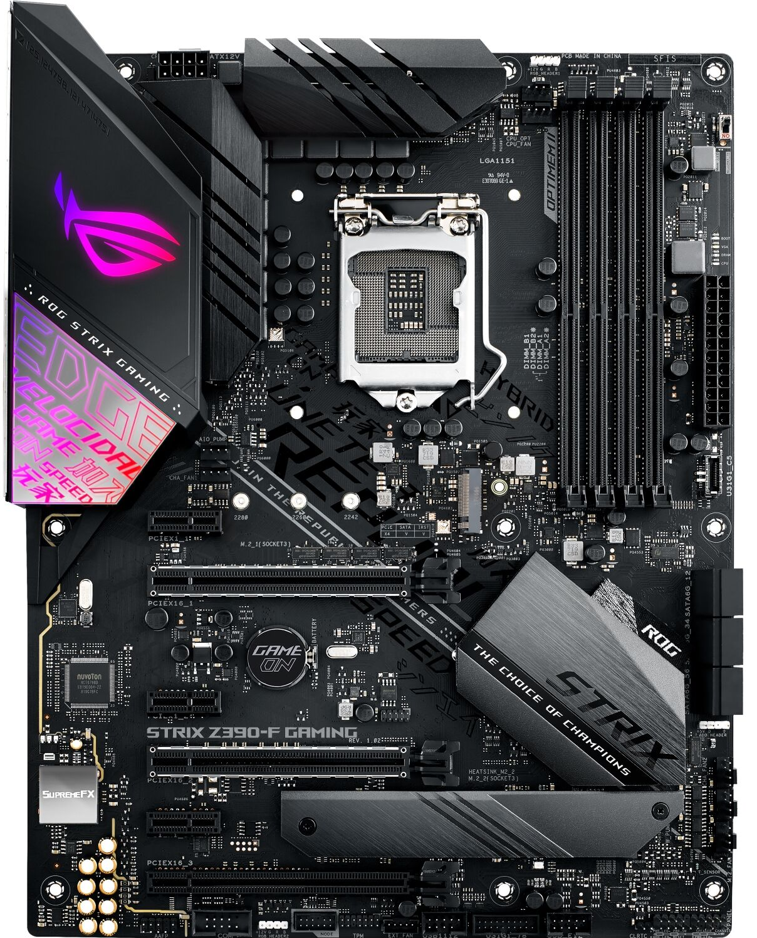
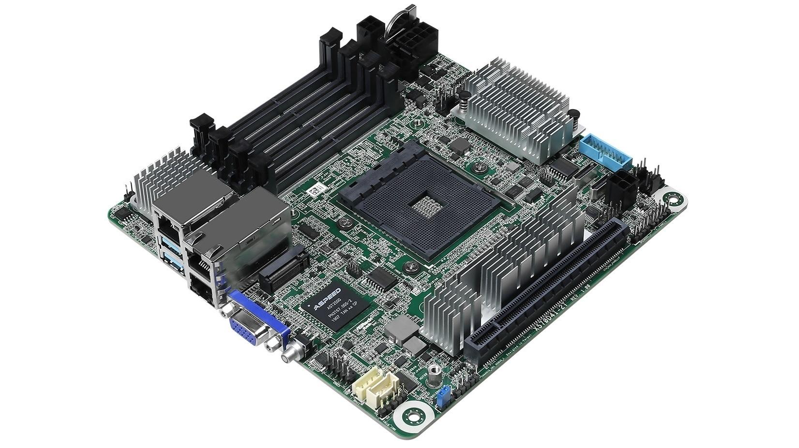
Motherboards
Und wie Sie funktionieren
Von Konrad & Ron

Slide 2
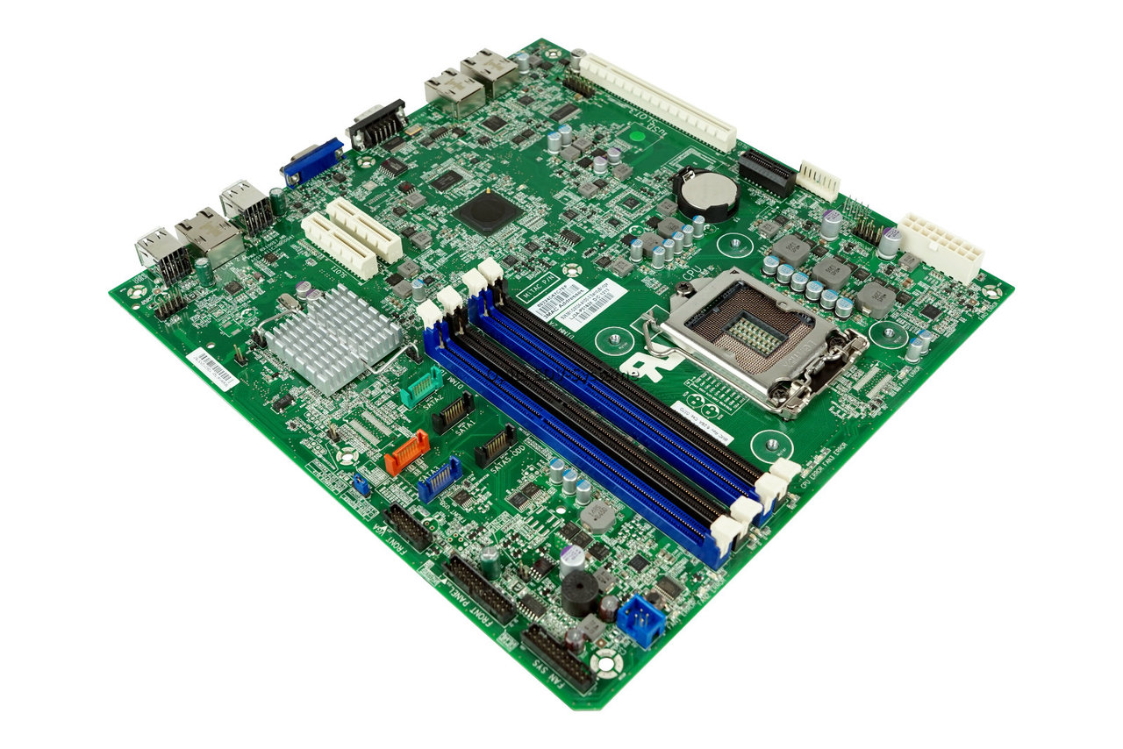
Inhaltsverzeichnis
Grundlegende Daten eines Motherboards
Aufbau und Funktionalität
Formfaktoren
Geschichte und Weiterentwicklung

Slide 3
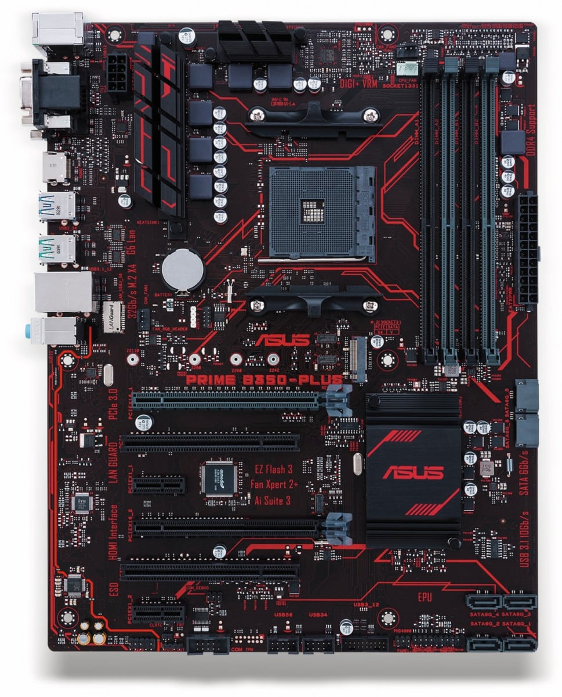
1. Grundlegende Daten
Verbindet alle Komponenten miteinander
Verteilt Strom an die meisten Komponenten
Stellt Grundeinstellungen zur Verfügung (BIOS)
Steuert die Knöpfe vom Gehäuse
Wurde 1981 eingeführt
Besteht hauptsächlich aus Fiberglas und Kupfer

Slide 4
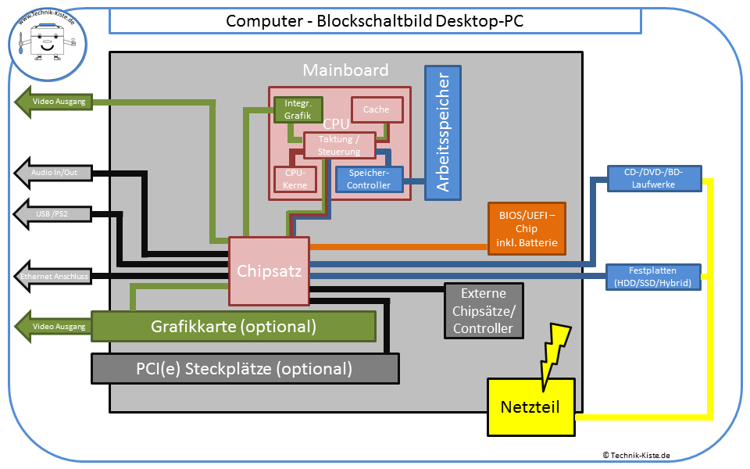
2. Aufbau

Slide 5
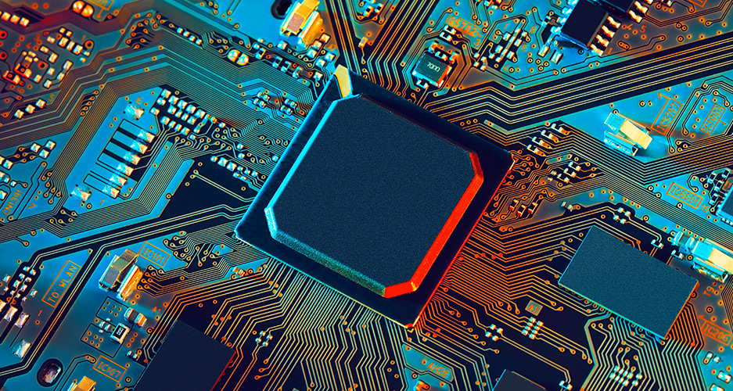
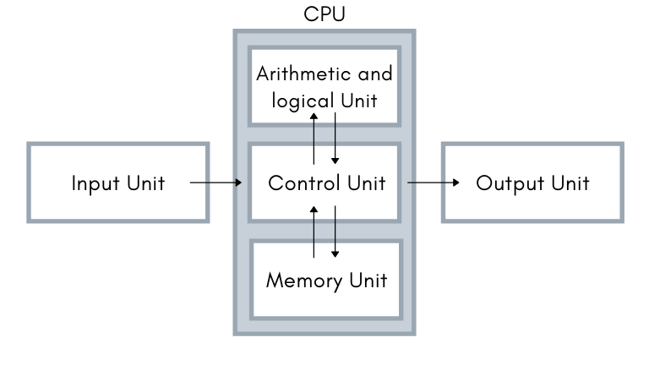
2.1 CPU
Kernstück des Mainboards
Prozessorkern besteht aus Rechenwerk,
Steuerwerk, Cache, Speichermanager
Funktionen der CPU: Fetch, Decodieren,
Ausführen, Zurückschreiben
In einem Chip teilweise mehrere CPUs verbaut

Slide 6
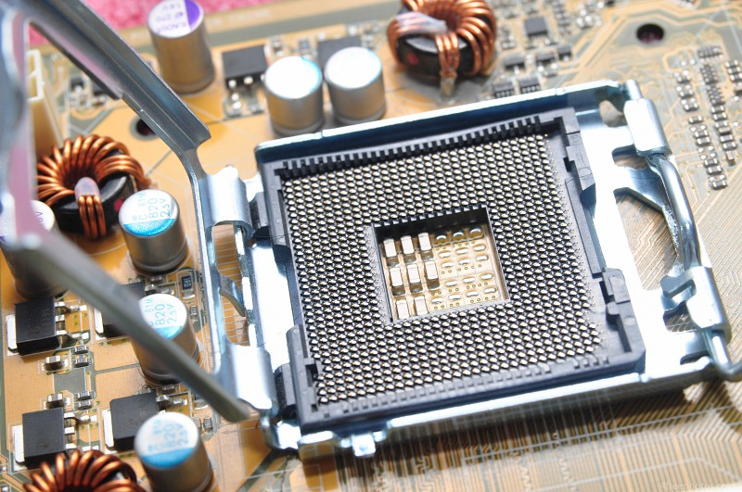
2.1.1 CPU Sockel
Steckplatz für die CPU
Verschiedene Formen der Sockel
Moderne Sockel haben meistens über 1000 Pins (AMD: 1331)
Der Sockel gibt die maximale Taktfrequenz der CPU vor
Die Pins haben verschiedene Aufgaben

Slide 7
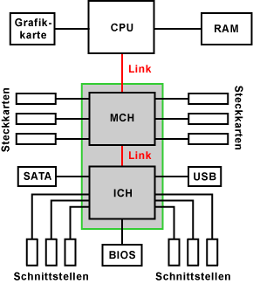
2.2 Chipsatz
Verbindet alle Komponenten miteinander
MCH (Memory Conroller Hub) verwaltet externe Steckkarten
ICH ( I/O Controller HUB) verwaltet Peripherigeräte, Festplatten, externe Schnittstellen und das BIOS

Slide 8
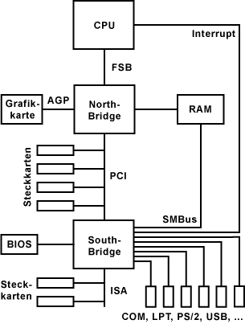
2.2.1 Chipsatz mit North- und Southbridge
Die Northbridge verbindet alle Hauptkomponenten miteinander
PCI Steckkarten werden zwischen North- und Southbridge angebracht
Die Southbridge ist für die Verwaltung der Peripherigeräte und dem BIOS verantwortlich

Slide 9
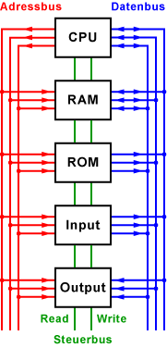
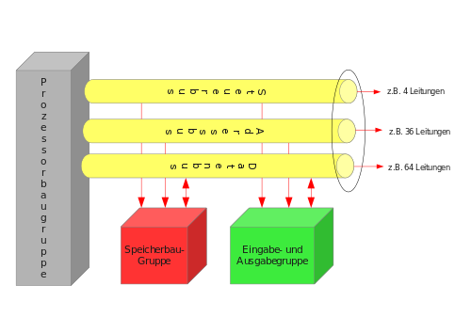
2.3 Systembus
Verbindet CPU, RAM, ROM, Peripherie
Drei Teile: Adressbus, Datenbus, Steuerbus
Nicht mehr systemweit eingesetzt
Heutzutage nur zwischen CPU und Chipsatz
Viele direkte Verbindungen zwischen Komponenten

Slide 10
2.3.1 Adressbus
Übertragung von Speicher- und Peripherie-Adressen
Ursprung von Daten oder Ziele von Daten übertragen
Adressraum folgend berechnet:
Bei 64-Bit-Adressbuss 16 Exibibyte

Slide 11
2.3.2 Datenbus
Überträgt Daten zwischen CPU, RAM, Peripherie
Bit Größe einer CPU durch Anzahl Datenbusleitungen bestimmt
CPU reguliert die Datenfreigabe
Nur eine Datenübertragung zwischen zwei Komponenten

Slide 12
2.3.3 Steuerbus
Steuerung des Bussystems
Aufgaben des Steuerbuses:
Lese-/Schreib-Steuerung
Unterbrechungsanforderungen
Ein-/Ausgabe von Peripherie

Slide 13
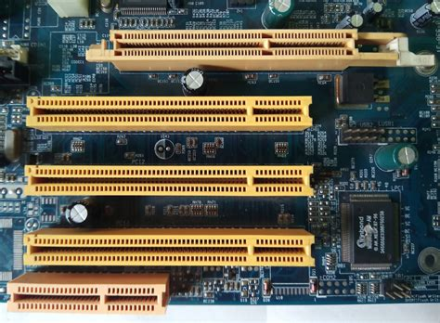
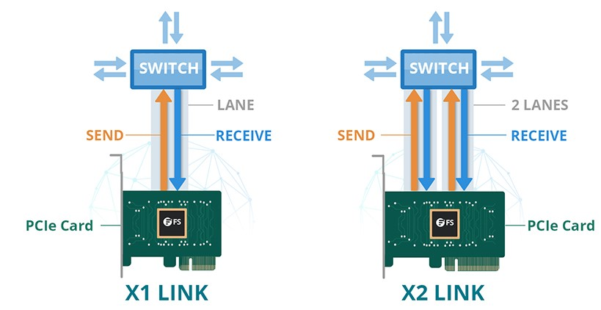
2.4 PCI Express
Verbindung zwischen Peripherie und dem Chipsatz
PCI Express arbeitet mit Lanes statt Bussystem
Größe der Slots durch Anzahl der Lanes bestimmt
Großen x16-Slots für
Grafikkarten verwendet

Slide 14
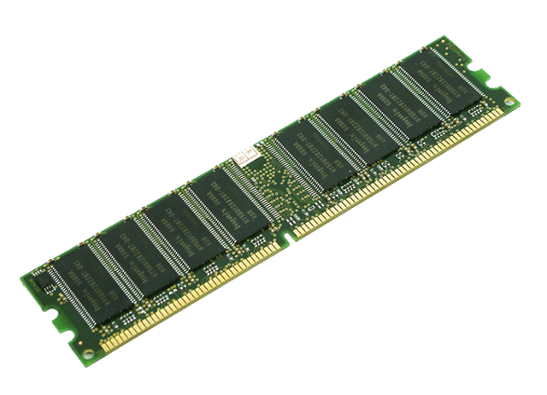
2.5 Arbeitsspeicher
Dient als Zwischenspeicher für die CPU
CPU und Ram sind verbunden über ein Bussystem
RAM hat verschiedene Anschlussarten
Meistens DDR3 und DDR4
Verschiedene Taktraten (1000Mhz – 4000Mhz)

Slide 15
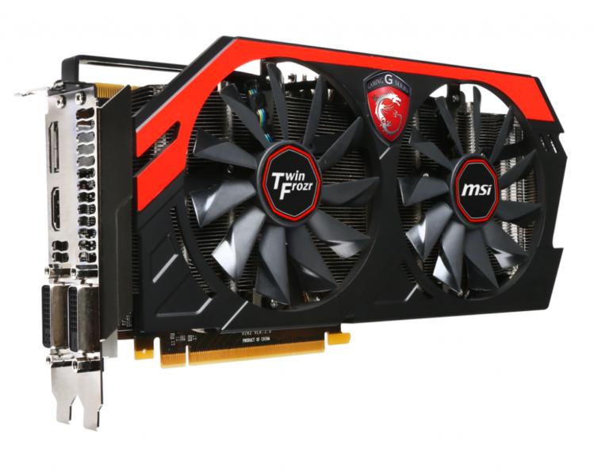
2.6 Grafikkarte
Steuert die Grafikausgabe des PCs
Wird auf den PCIe Steckplatz angebracht
Kommuniziert meistens direkt mit der CPU
Besitzen einen eigenen Prozessor (GPU)
Besitzt mehrere Shader Einheiten

Slide 16
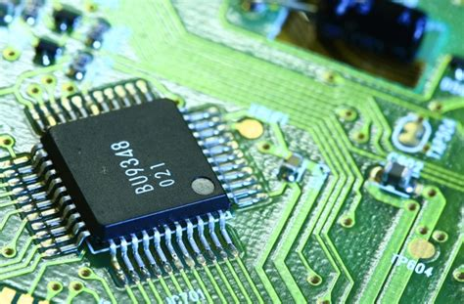
2.7 BIOS (Basic Input/Output System)
Hardwarechip auf dem Motherboard
Sorgt für die Zusammenarbeit der Komponenten
Bietet Einstellungen für die Hardware
Startet das Betriebssystem
UEFI ist eine neuere Art des BIOS

Slide 17
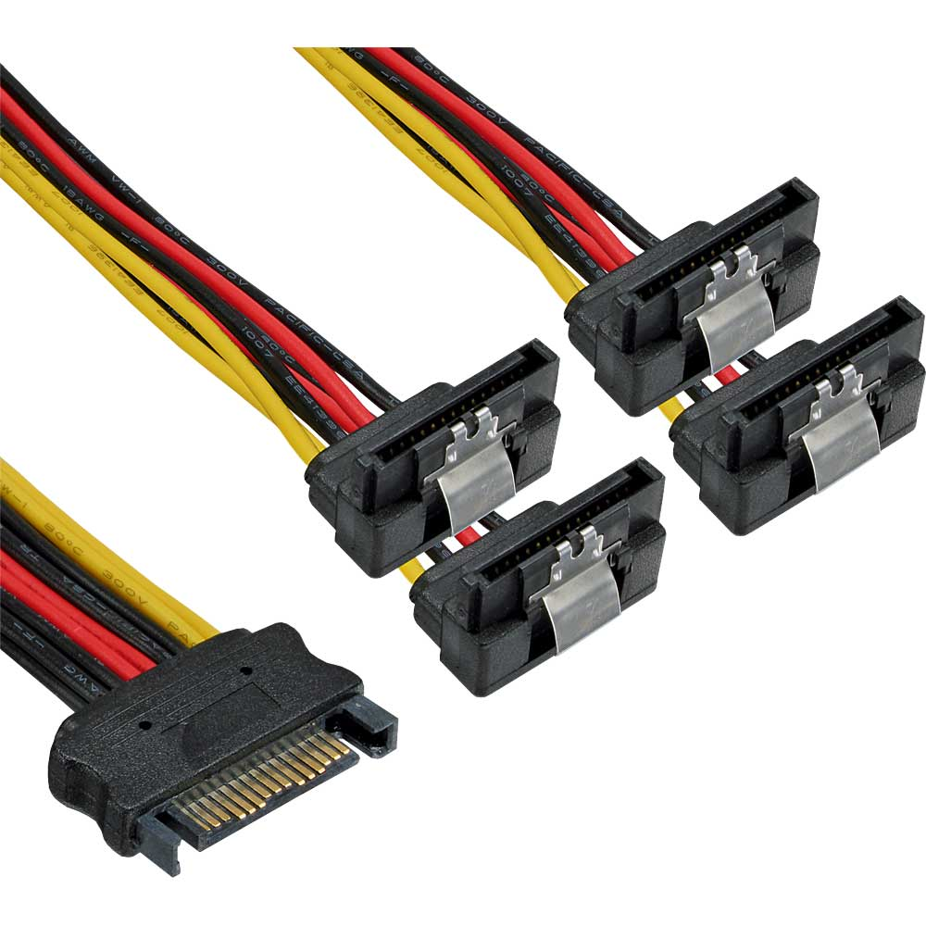
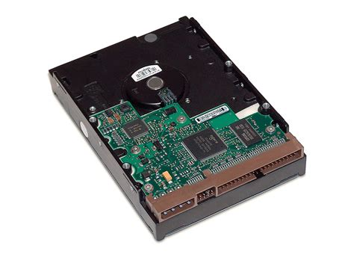
2.8 SATA
Anschluss von Massenspeicher
Haben Bussysteme ersetzt
Übertragen die Daten serial
Mit 12 GBit/s am Ende angelangt
SATA-Festplatten durch SSD ersetzt

Slide 18
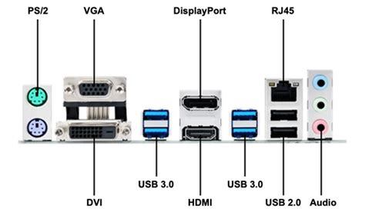
2.9 Externe Schnittstellen
Diese Schnittstellen führen aus dem Computer zu den externen Geräten

Slide 19
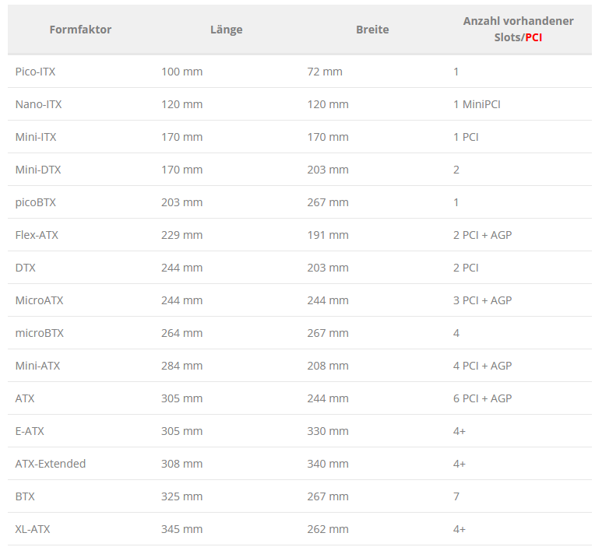
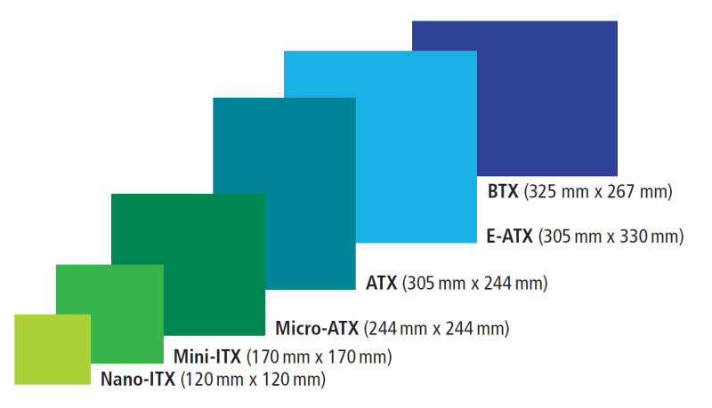
3. Formfaktor
Beschreibt die Größe des Motherboards
Größere Motherboards = mehr Leistung

Slide 20
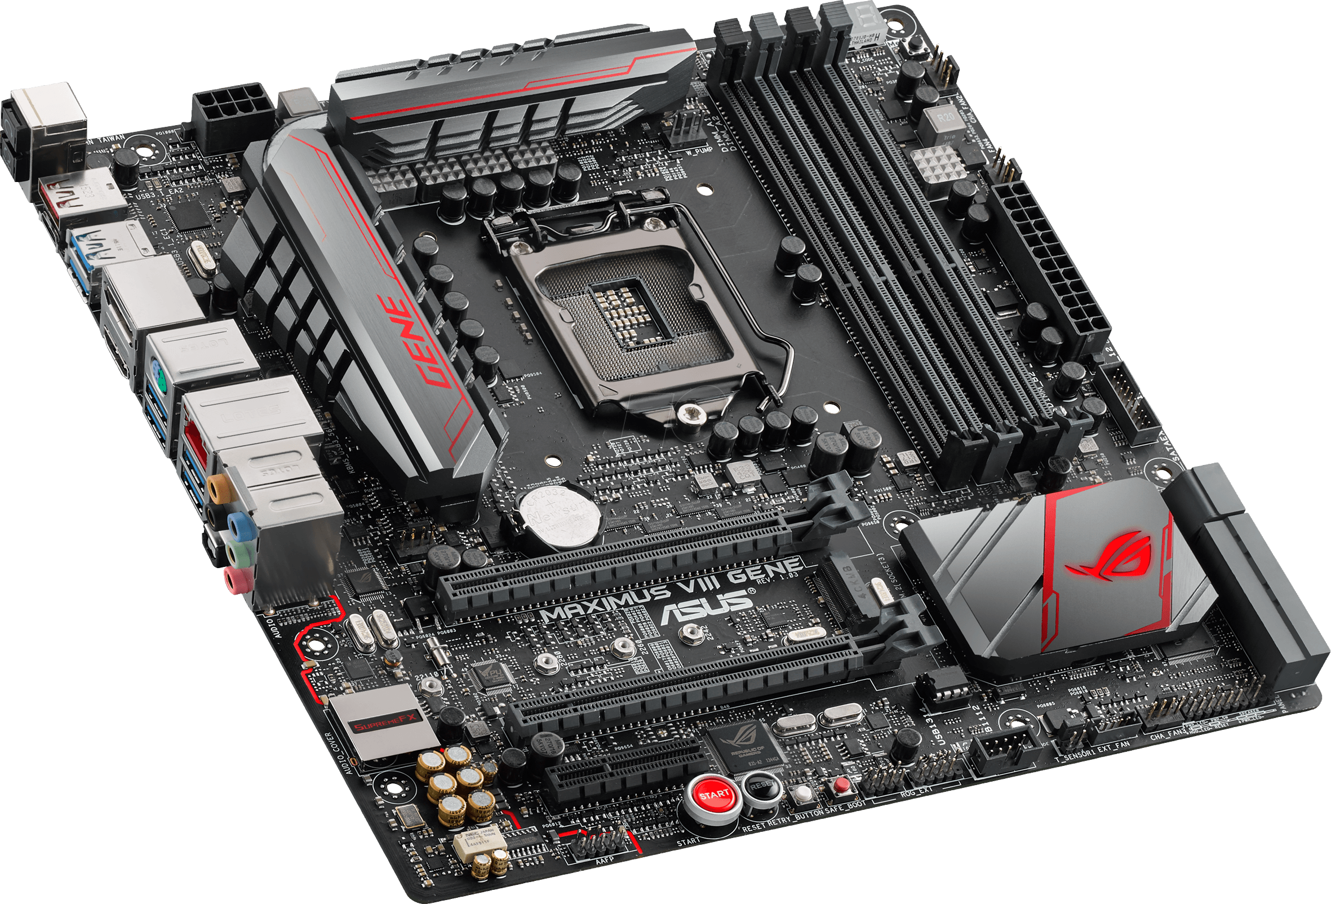
3.1 ATX Formfaktor
Standard Formfaktor für Desktop PCs
305mm x 244mm groß
Ausreichend Platz für eine angemessene Luftkühlung
Wurde 1996 von Intel veröffentlicht

Slide 21
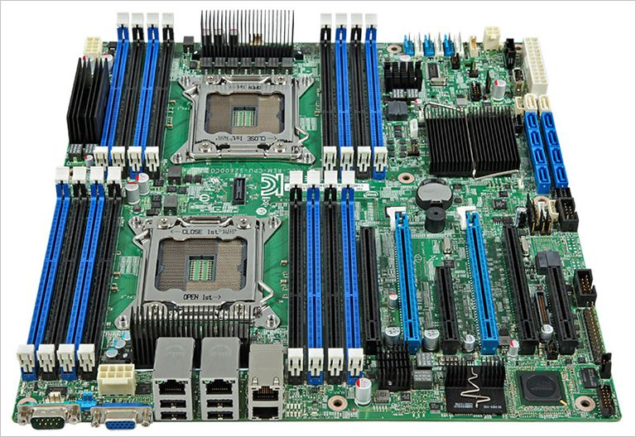
3.2 SSI Formfaktor
Größere Platine
Von 305 × 267 mm
Bis 411 × 330 mm
Verwendung bei Serverinfrastruktur
Hat meist Dual-CPU oder Quad-CPU
trotzdem auf ATX optimierten Gehäusen
Nutzbar da sie die gleichen Befestigungslöcher haben

Slide 22
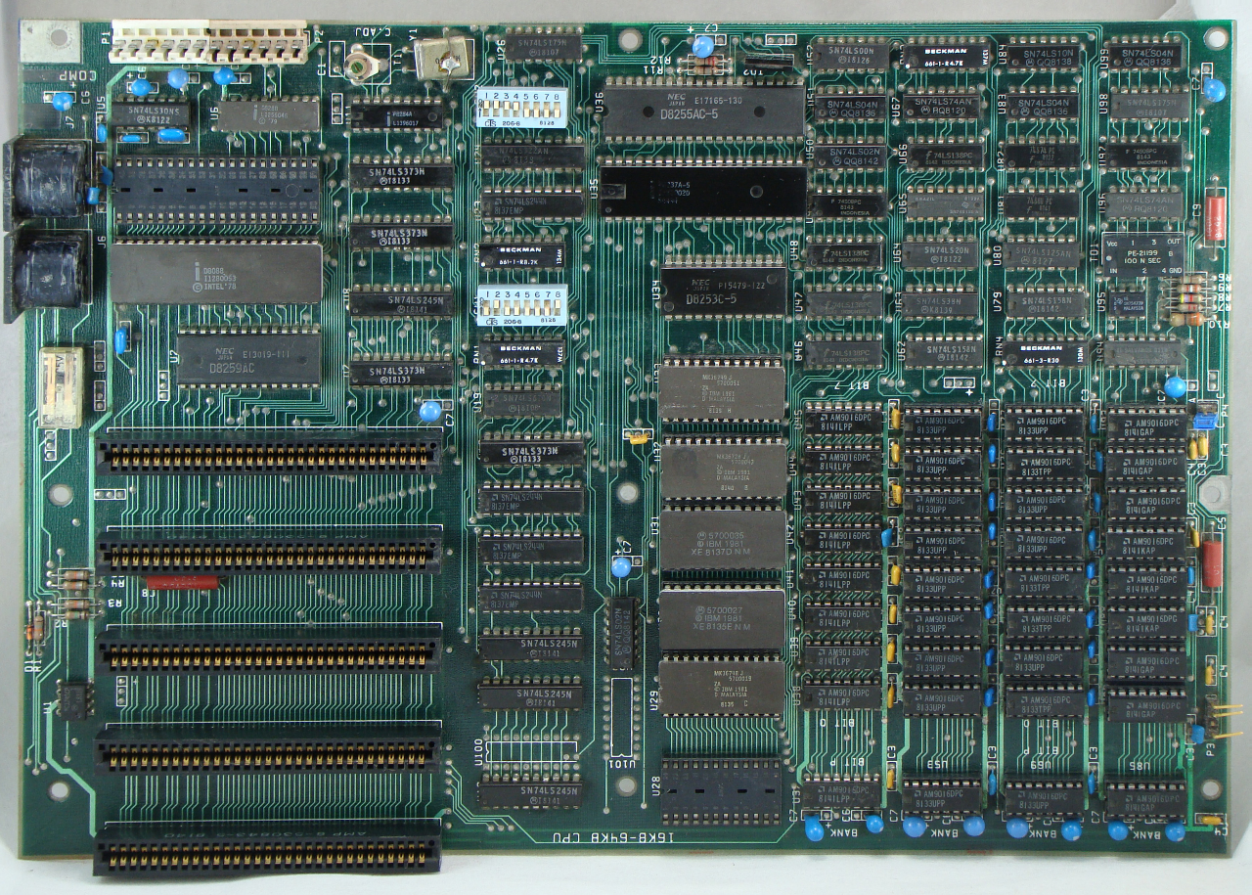
4. Geschichte und Weiterentwicklung
Wurde 1981 von IBM veröffentlicht
Kostet "nur" 1600$
Hohe Flexibilität durch Entwicklung von Erweiterungsmöglichkeiten
Entwickelte sich zu integrierten Komponenten auf dem Mainboard

Slide 23
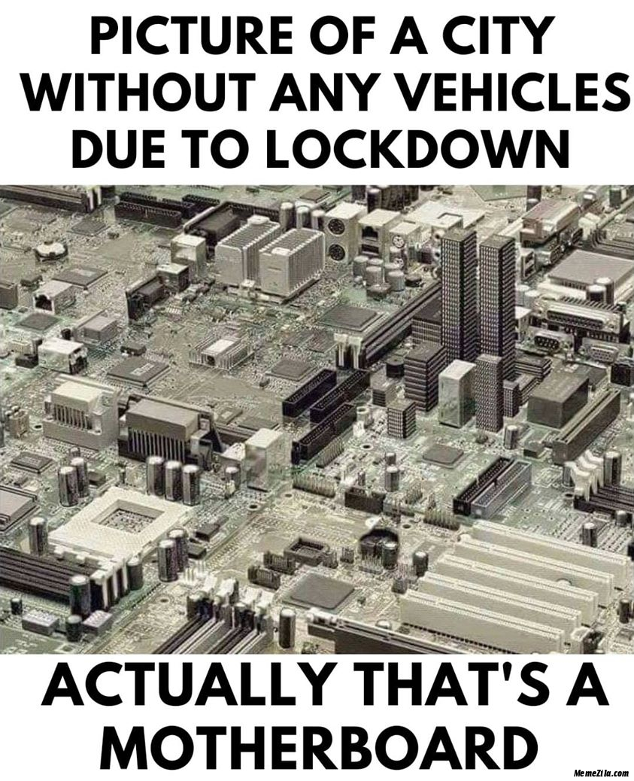

Vielen Danke für eure Aufmerksamkeit

Slide 24
Bildquellen
Folie 1 oben rechts https://media.nbb-cdn.de/images/products/400000/400416/Asus_ROG_Strix_Z390-F_Gaming_01.jpg?size=2800
Folie 1 unten links https://heise.cloudimg.io/width/1651/q75.png-lossy-75.webp-lossy-75.foil1/_www-heise-de_/imgs/18/2/8/3/5/4/3/2/ASRock_Rack_X570D4I-2T_2-02eba6c7caaca22a.jpeg
Folie 3 https://www.pollin.de/images/1600x1200x90/I703474.1-Mainboard-ASUS-Prime-B350-Plus-AM4.jpg
Folie 4 https://www.technik-kiste.de/images/Wissen/Computer/3/Blockschaltbild%20PC.png
Folie 7-9 https://www.elektronik-kompendium.de/sites/com/0403311.htm
Folie 9 links https://de.wikipedia.org/wiki/Bus_(Datenverarbeitung)#/media/Datei:Prinzipielle_Struktur_eines_parallelen_Bussystems.svg
Folie 14 https://tse2.mm.bing.net/th?id=OIP._hFyGAHQsXi-bimbnjf5zAHaE3&pid=Api
Folie 15 unten https://media.fs.com/images/community/upload/wangEditor/201912/30/_1577696037_99zwUgQjV6.jpg
Folie 17 oben rechts https://img.kabelprofishop.de/media/image/57/e0/cd/inline-sata-strom-y-kabel-sata-buchse-an-4x-sata-stecker-gewinkelt-nfl12755.jpg
Folie 18 https://www.elektronik-kompendium.de/sites/com/bilder/03102811.png
Folie 19 links https://canal-it.ru/wp-content/uploads/2017/02/motherboard-form-factor-ssi-eeb-01.jpg
Folie 22 https://www.pcgameshardware.de/
Folie 23 https://memezila.com/Picture-of-a-city-without-any-vehicles-due-to-lockdown-Actually-thats-a-motherboard-meme-2467

Slide 25
Quellen
https://www.elektronik-kompendium.de
https://www.exone.de/ratgeber/bios-einstellungen/
https://www.datacenter-insider.de
https://www.compuram.de/blog/wozu-arbeitsspeicher
https://www.itwissen.info
https://projekte.bbbaden.ch/
https://www.pc-magazin.de/ratgeber/
https://whatis.techtarget.com/de/definition/CPU
https://de.wikipedia.org/wiki/

